Slide 1
UTP
CURSO INTEGRADOR I: SISTEMAS - SOFTWARE (SECCIÓN 20065) • AVANCE 3
SISTEMA INTELIGENTE DE INVENTARIO Y PREDICCIÓN (SIIP)
Optimización de Inventario, Geocercanía <10km y Traslados para Farmacias Peruanas
• Estudiante: Mendoza Paucar Ronny Fernando (Cód. U25302314)
• Colaborador / Equipo: Herrera Villanueva Luis Javier (GitHub: HerreraVillanuevaLuisJavier)
• Docente: Mg. Irani Guillen Gomez
• Stack Tecnológico: Spring Boot Microservices, PostgreSQL (8 Tablas), React Vite, Docker Compose
• Librerías Requeridas: Google Guava, Apache POI, Apache Commons, Logback Integradas
• Marco Regulatorio: DIGEMID (BPA R.M. 833-2015), SUNAT (GRE) y Ley 29733 de Datos Personales

Slide 2
CONTEXTO ESTRATÉGICO
Misión, Visión y Contexto de Farmacias Peruanas
UTP
🎯 MISIÓN DEL PROYECTO
Desarrollar e implementar una plataforma tecnológica distribuida que garantice la disponibilidad oportuna de medicamentos esenciales en los más de 2,200 puntos de venta de Farmacias Peruanas (InkaFarma y Mifarma).
El sistema interconecta el inventario en un radio geocercano menor a 10 km mediante el algoritmo Haversine, automatizando la compensación inter-sedes, mitigando quiebres de stock en mostrador y optimizando el capital de trabajo de la corporación bajo estricto cumplimiento normativo DIGEMID y SUNAT.
👁️ VISIÓN DEL PROYECTO
Ser el estándar tecnológico de referencia a nivel nacional en logística predictiva y gestión inteligente de existencias para la industria farmacéutica peruana al 2026.
Consolidar una red logística resiliente basada en microservicios contenerizados, con modelos predictivos de demanda que anticipen el 100% de quiebres con 7 días de anticipación, reduciendo las mermas por vencimiento mediante trazabilidad FEFO y elevando el nivel de servicio al paciente al 99.2% de efectividad de receta médica.
CURSO INTEGRADOR I: SISTEMAS - SOFTWARE • AVANCE 3 • UTP 2026 • Mendoza Paucar Ronny (U25302314)

Slide 3
DEFINICIÓN DEL ALCANCE
Objetivos del Proyecto y Requisitos Funcionales
UTP
OBJETIVO GENERAL
Implementar un sistema software integral basado en microservicios, PostgreSQL y algoritmos predictivos para la gestión de inventario geocercano y traslados inter-sedes en Farmacias Peruanas.
Seguridad y Autenticación (RF-01)
Implementar acceso basado en roles (RBAC) con persistencia en PostgreSQL, encriptación BCrypt, control de 5 intentos fallidos con Guava y cumplimiento de Ley 29733.
Inventario y Geocercanía (RF-02)
Desarrollar el cálculo geodésico de distancias mediante algoritmo Haversine para localizar stock disponible en sedes a menos de 10 km en tiempo real.
Predicción y Alertas FEFO (RF-03, RF-11)
Construir un motor analítico que prediga quiebres a 7 días, calcule la velocidad de consumo diario y audite lotes por principio FEFO (BPA R.M. 833-2015).
CURSO INTEGRADOR I: SISTEMAS - SOFTWARE • AVANCE 3 • UTP 2026 • Mendoza Paucar Ronny (U25302314)

Slide 4
PLANIFICACIÓN Y METODOLOGÍA
Cronograma de Trabajo, Sprints y GitFlow (UTP 2026)
UTP
Sprint | Módulo / Alcance | Entregables Técnicos Principales | Responsable / Fechas
Sprint 1 (S1-S2) | Arquitectura & Docker | Reactor Maven multi-módulo, Shared Kernel, Docker Compose y Gateway | R. Mendoza (08-11 Set)
Sprint 2 (S3) | Auth & Ley 29733 | Microservicio Auth, PostgreSQL, BCrypt, Honeypot y cookies | L. Herrera (15-19 Set)
Sprint 3 (S4) | Inventario Geocercano | Algoritmo Haversine, búsqueda reactiva, 15 sedes y minimapa | R. Mendoza / L. Herrera
Sprint 4 (S5) | Productos & Kardex | Vademécum, marcas vs genéricos, trazabilidad FEFO BPA DIGEMID | L. Herrera (02-05 Oct)
Sprint 5 (S6) | Gestión de Sedes | Ficha Técnica 360°, geocodificación, métricas de rotación | L. Herrera (09-12 Oct)
Sprint 6 (S7) | Alertas Predictivas IA | Motor IA consumo diario, predicción 7 días y autonomía | R. Mendoza (15-18 Oct)
Sprint 7 (S8) | Traslados & GRE SUNAT | Compensación inter-sedes, Guía de Remisión Electrónica y QR | R. Mendoza (21-23 Oct)
Sprint 8 (S9) | UI/UX & Modales | Layout widescreen fluido, sidebar sticky, Escape y backdrop click | L. Herrera (24-25 Oct)
Sprint 9 (S10) | QA & Sustentación | Suite E2E, exportador Apache POI, Logback y presentación PPTX | R. Mendoza (25 Oct)
CURSO INTEGRADOR I: SISTEMAS - SOFTWARE • AVANCE 3 • UTP 2026 • Mendoza Paucar Ronny (U25302314)

Slide 5
DISEÑO DE LA SOLUCIÓN
Alcance Reportado del Proyecto SIIP
UTP
A L C A N C E R E P O R T A D O
• Base de datos PostgreSQL (8 tablas) con restricciones e índices
• Arquitectura en 4 capas: MVC, DAO, SOLID y TDD
• Motor del índice de impacto y de la prioridad (RF-02, RF-03)
• Registro de incidencias, login por rol y cola base (RF-01, RF-11, RF-05)
• Guava, Apache POI, Apache Commons y Logback integradas
• Git/GitHub con evidencia por commit y Docker sin credenciales
CURSO INTEGRADOR I: SISTEMAS - SOFTWARE • AVANCE 3 • UTP 2026 • Mendoza Paucar Ronny (U25302314)

Slide 6
DISEÑO DE LA SOLUCIÓN
Arquitectura en 4 capas: MVC, DAO, SOLID y TDD
UTP
Navegador
MVC
Controladores, servicios y vistas separados.
Spring Security: autenticación por rol, CSRF, BCrypt
DAO
Interfaces *Dao con Spring Data JPA; los servicios no escriben SQL.
CONTROLADORES
Spring MVC • Auth / Traslado
VISTAS
React Vite + CSS • login, panel
SERVICIOS
AuthService • TrasladoService
Librerías de apoyo
Guava • POI • Commons • Logback
SOLID
CalculadorImpacto / AuthService (interfaz) + inyección por constructor.
DAO
Spring Data JPA • UsuarioDao
PostgreSQL
8 tablas con índices
TDD
AuthServiceImplTest / ImpactoTest se escribe antes de la implementación.
S E G U R I D A D
Hash BCrypt
Acceso por rol
CSRF
Bloqueo a los 5 intentos
Validación y escape
Auditoría en log
Claves fuera del repositorio
CURSO INTEGRADOR I: SISTEMAS - SOFTWARE • AVANCE 3 • UTP 2026 • Mendoza Paucar Ronny (U25302314)

Slide 7
DISEÑO DE LA SOLUCIÓN • ESTRUCTURA
Estructura de paquetes del proyecto
UTP
Paquete | Responsabilidad | Ejemplos
controller | Recibe solicitudes HTTP, valida formularios y elige la vista (MVC) | AuthController, TrasladoController, ReporteExcelController
service | Reglas de negocio y motor de impacto; no conoce HTTP ni SQL | AuthService, TrasladoService, ExcelReportService
dao | Acceso a datos mediante interfaces (patrón DAO) | UsuarioDao, RolDao, SucursalDao, AuditoriaEventoDao
model | Entidades JPA que representan las tablas | Usuario, Rol, Sucursal, Medicamento, Traslado, AuditoriaEvento
dto / enums | Objetos de transferencia y enumeraciones del dominio | LoginRequest, JwtResponse, Prioridad, EstadoTraslado
config | Seguridad, auditoría y manejo de errores | SecurityConfig, AuthEventsListener, CorsConfig
util / exception | Utilidades de texto y excepciones de negocio | SanitizadorTexto (Apache Commons), ReglaNegocioException
resources | Vistas, scripts SQL y configuración de logging | db/schema.sql, db/data.sql, logback-spring.xml
CURSO INTEGRADOR I: SISTEMAS - SOFTWARE • AVANCE 3 • UTP 2026 • Mendoza Paucar Ronny (U25302314)

Slide 8
TECNOLOGÍAS Y LIBRERÍAS REQUERIDAS
Integración de Guava, Apache POI, Apache Commons y Logback
UTP
1. Google Guava (v33.0.0)
CONTROL DE TASA Y RATE LIMITING
LoadingCache en memoria con expiración a 15 min para bloquear cuentas automáticamente al superar 5 intentos fallidos consecutivos. Uso de Preconditions para validaciones defensivas de argumentos.
2. Apache POI (v5.2.5)
EXPORTACIÓN EXCEL (.XLSX)
Generación nativa de hojas de cálculo XSSFWorkbook con formato corporativo (cabeceras azul marino, auto-filtro, estilos) para auditorías de seguridad, trazabilidad de usuarios y reportes Kardex.
3. Apache Commons (v3.14)
SANITIZACIÓN Y VALIDACIÓN DEFENSIVA
Utilización de StringUtils.isNotBlank(), trimToEmpty() y sanitización de caracteres especiales para prevenir ataques de Cross-Site Scripting (XSS) e inyección SQL en la capa de servicios.
4. Logback (logback-spring.xml)
AUDITORÍA ESTRUCTURADA DE SEGURIDAD
Configuración de appenders rotativos diarios con compresión .gz y patrones coloreados. Registro formal de eventos de login, bloqueo de IP y transferencias para auditoría regulatoria DIGEMID.
CURSO INTEGRADOR I: SISTEMAS - SOFTWARE • AVANCE 3 • UTP 2026 • Mendoza Paucar Ronny (U25302314)

Slide 9
DECISIONES DE ARQUITECTURA
Conclusiones Técnicas: ¿Por qué elegimos Microservicios?
UTP
1. Desacoplamiento por Dominios de Negocio (DDD)
En una corporación como Farmacias Peruanas con más de 2,200 boticas, el dominio de Autenticación, el Inventario Geocercano, las Alertas IA y la Logística de Traslados tienen ciclos de vida y lógicas totalmente independientes. Un fallo en el cálculo analítico no debe interrumpir la ventanilla de venta.
2. Escalabilidad Asimétrica e Independiente
El motor predictivo de demanda y el cálculo Haversine de geocercanía demandan alta capacidad de cómputo en picos horarios de reposición. Los microservicios permiten escalar horizontalmente solo el servicio de predicción sin sobredimensionar la base de datos de usuarios ni el gateway.
3. Aislamiento de Fallos y Alta Disponibilidad
Si el módulo de emisión de Guías SUNAT experimenta latencia por caída del servicio web tributario, el resto del sistema (búsqueda de stock, dispensación y login) continúa operando con normalidad. En un monolito, una falla en un hilo bloquearía toda la aplicación.
4. Despliegue Continuo y Contenerización Docker
Cada microservicio posee su propio Dockerfile optimizado y pipelines CI/CD independientes. Esto reduce el tiempo de compilación, permite actualizaciones sin caída de servicio (Zero Downtime) y facilita la integración con Kubernetes y PostgreSQL distribuido.
CURSO INTEGRADOR I: SISTEMAS - SOFTWARE • AVANCE 3 • UTP 2026 • Mendoza Paucar Ronny (U25302314)

Slide 10
PERSISTENCIA DE DATOS
Modelo Relacional PostgreSQL (8 Tablas, Restricciones e Índices)
UTP
Tabla PostgreSQL | Campos Clave y Restricciones | Índices de Optimización y Rol en SIIP
1. sucursales | id, codigo UNIQUE, marca, direccion, lat, lng, es_cd | idx_sucursales_codigo. Red nacional de 15 sedes en Perú.
2. roles | id, codigo UNIQUE, nombre, descripcion | Control de perfiles RBAC (QF, Admin CD, Supervisor).
3. usuarios | id, username UNIQUE, password_hash (BCrypt), rol_id, bloqueado | idx_usuarios_username. Auth PostgreSQL y bloqueo a 5 intentos.
4. medicamentos | id, codigo_ean UNIQUE, codigo_can, principio_activo, categoria | Vademécum oficial farmacéutico con marcas vs genéricos.
5. inventarios | id, sucursal_id, medicamento_id, stock_actual, estado_stock | idx_inventarios_sucursal. Control reactivo de existencias.
6. lotes_caducidad | id, numero_lote, fecha_vencimiento, semaforo_fefo | idx_lotes_vencimiento, idx_lotes_fefo. Trazabilidad BPA DIGEMID.
7. traslados | id, codigo_traslado UNIQUE, origen_id, destino_id, guia_remision | idx_traslados_estado. Guía de Remisión Electrónica GRE SUNAT.
8. auditoria_eventos | id, usuario_id, username, accion, ip_origen, fecha_hora | idx_auditoria_fecha. Trazabilidad completa con Logback.
CURSO INTEGRADOR I: SISTEMAS - SOFTWARE • AVANCE 3 • UTP 2026 • Mendoza Paucar Ronny (U25302314)

Slide 11
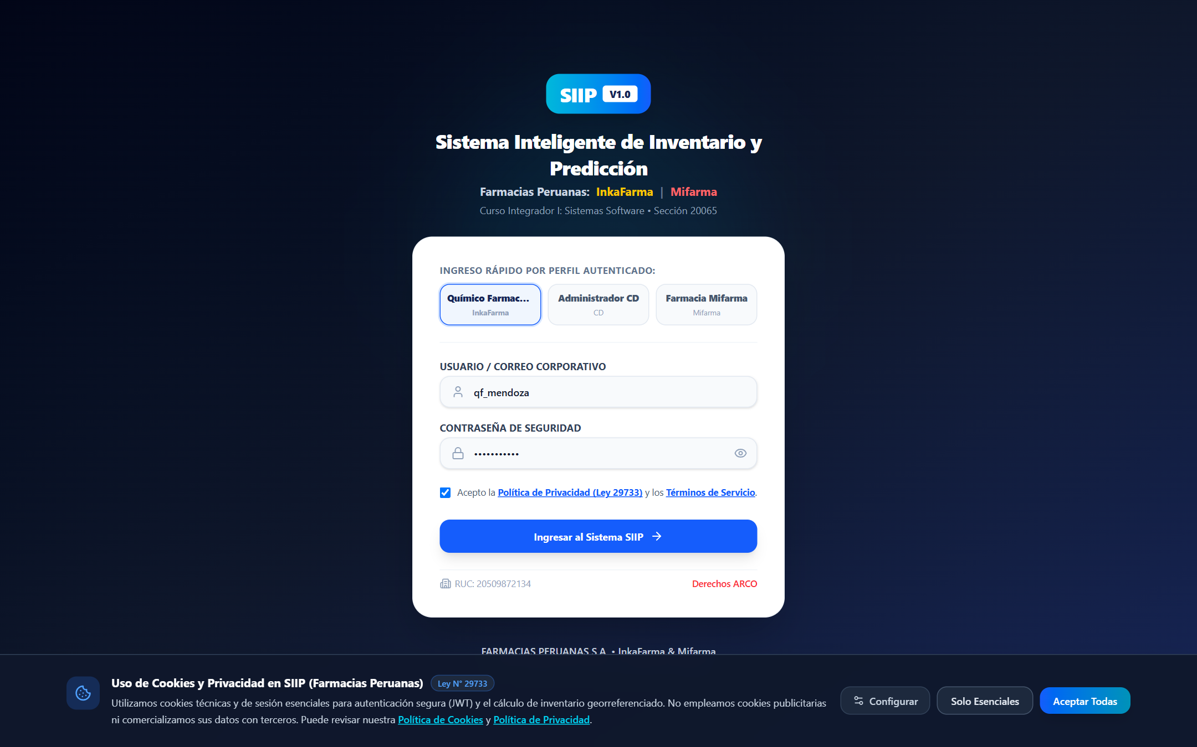
MÓDULO DE AUTENTICACIÓN Y SEGURIDAD
Acceso Seguro con PostgreSQL y BCrypt (CU01)
UTP
🎯 Criterios y Verificación de Prueba:
✔ Persistencia en PostgreSQL: Validación contra la tabla 'usuarios' con hash BCrypt de alta seguridad ($2a$10$).
✔ Bloqueo a los 5 Intentos (Guava): Rate limiting en memoria que inhabilita temporalmente la cuenta por 15 minutos.
✔ Cumplimiento Ley 29733: Consentimiento explícito de tratamiento de datos personales y banner de cookies.
✔ Auditoría en Logback: Registro en logs/siip-security-audit.log de cada intento exitoso o fallido.
CURSO INTEGRADOR I: SISTEMAS - SOFTWARE • AVANCE 3 • UTP 2026 • Mendoza Paucar Ronny (U25302314)

Slide 12
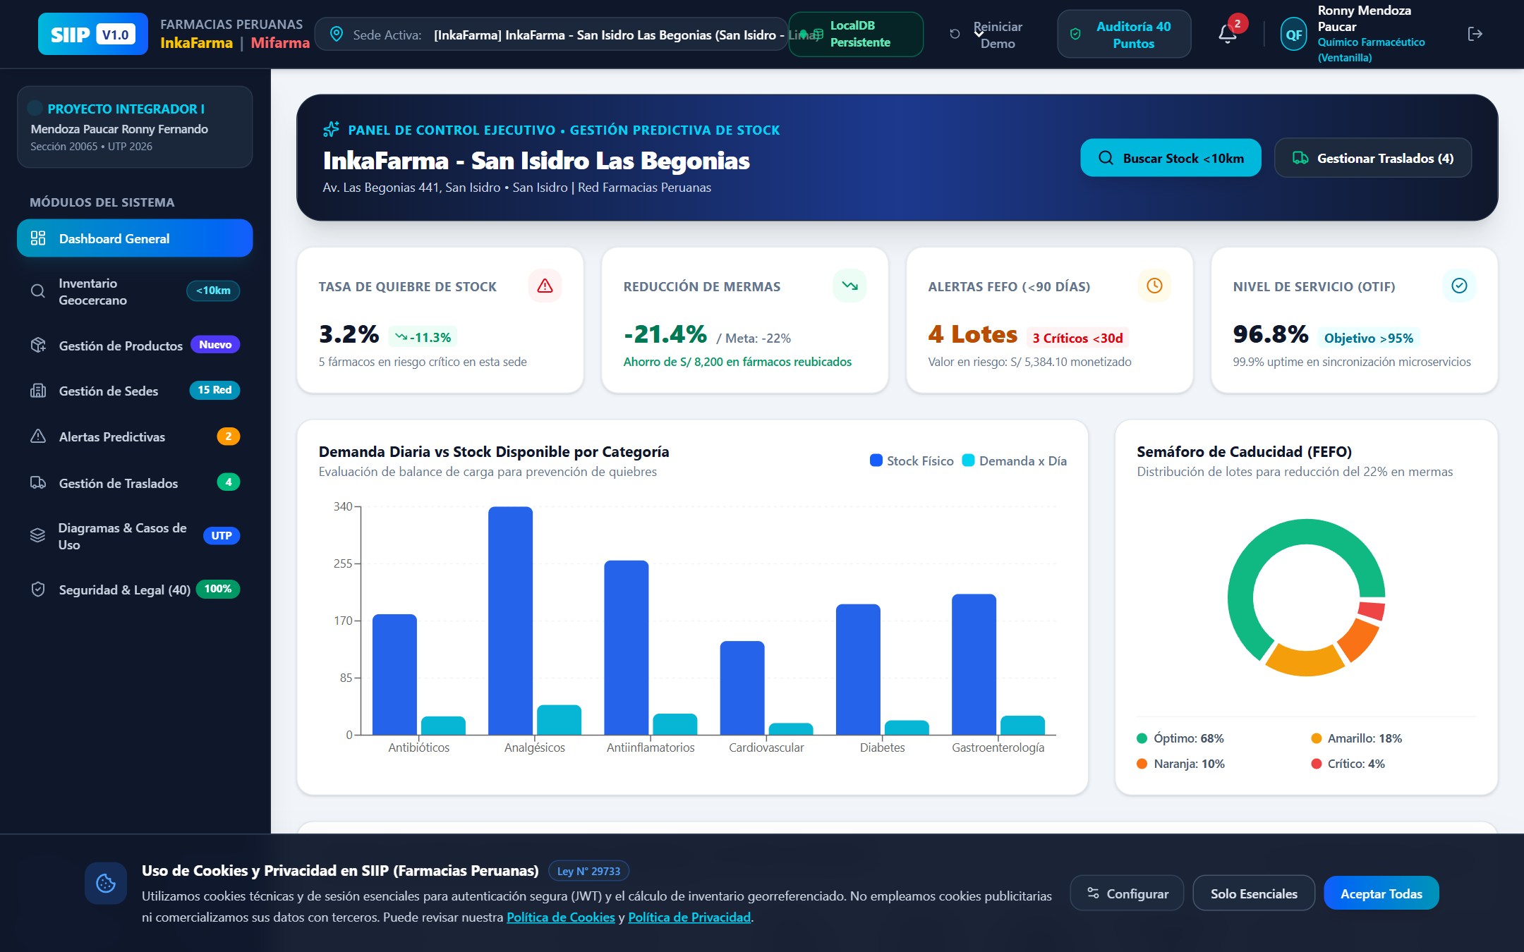
DASHBOARD OPERATIVO Y MÉTRICAS
Panel de Control Ejecutivo & Red de 15 Sedes
UTP
🎯 Criterios y Verificación de Prueba:
✔ Visibilidad en Tiempo Real: Monitoreo del inventario total valorizado en soles (PEN) en toda la cadena.
✔ Indicador de Quiebres Críticos: Alerta temprana de ítems en stock cero o próximo a agotarse con semaforización.
✔ Trazabilidad de Traslados: Contador de órdenes de transferencia pendientes, despachadas y recepcionadas.
✔ Repositorio Cloudflare R2: Verificación del bucket público para almacenamiento de fichas técnicas.
CURSO INTEGRADOR I: SISTEMAS - SOFTWARE • AVANCE 3 • UTP 2026 • Mendoza Paucar Ronny (U25302314)

Slide 13
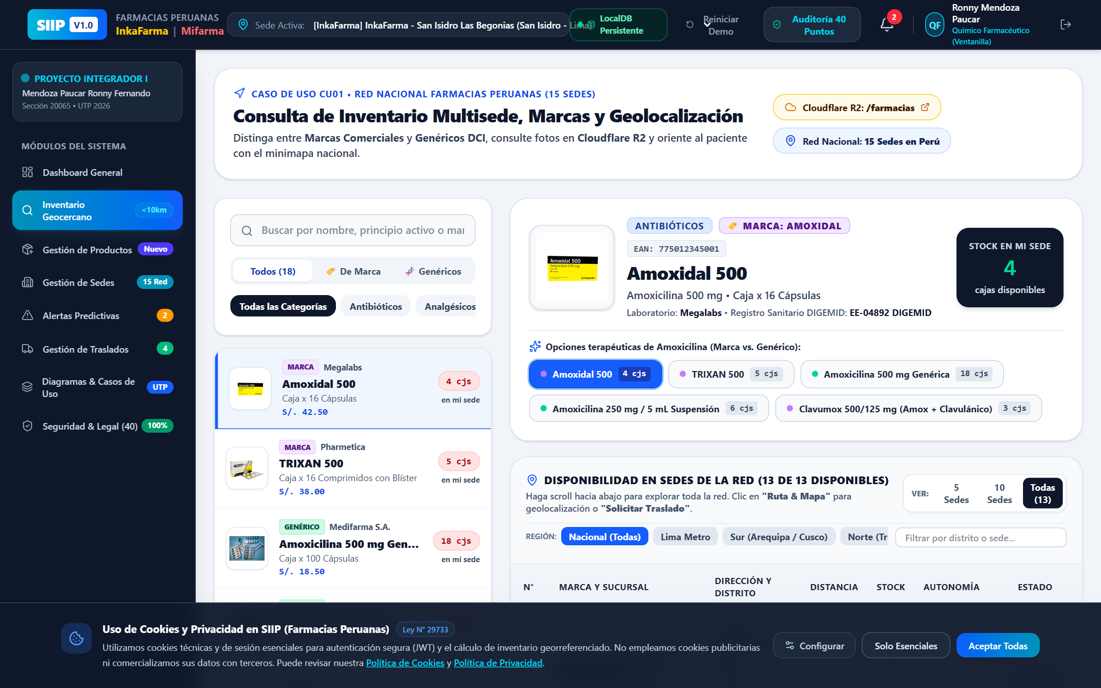
MÓDULO DE INVENTARIO GEOCERCANO
Búsqueda Inteligente e Inventario Geocercano (CU02)
UTP
🎯 Criterios y Verificación de Prueba:
✔ Algoritmo Haversine: Cálculo geodésico exacto en kilómetros entre la sede del paciente y sedes donantes (<10km).
✔ Red Nacional de 15 Sedes: Cobertura completa en Lima, Arequipa, Cusco, Trujillo, Chiclayo y Huancayo.
✔ Filtros Macrorregionales: Segmentación rápida por Norte, Centro, Sur y Lima con buscador por distrito.
✔ Doble Acción Inmediata: Botón directo 'Ruta & Mapa' para orientar al paciente y 'Solicitar Traslado'.
CURSO INTEGRADOR I: SISTEMAS - SOFTWARE • AVANCE 3 • UTP 2026 • Mendoza Paucar Ronny (U25302314)

Slide 14

MÓDULO DE COMPENSACIÓN DE STOCK
Solicitud de Traslado Inter-Sedes con IA (CU03)
UTP
🎯 Criterios y Verificación de Prueba:
✔ Lote Sugerido por IA: Cálculo algorítmico que optimiza el stock receptor sin desabastecer la sede donante.
✔ Simulación Antes ➔ Después: Proyección visual del saldo restante en origen y el nuevo stock en destino.
✔ Valoración Económica Automática: Cálculo del costo total en soles (S/ PEN) del lote para control de mermas.
✔ Priorización Operativa: Opciones de despacho Normal (4h), Urgente (1-2h) o Crítico Express.
CURSO INTEGRADOR I: SISTEMAS - SOFTWARE • AVANCE 3 • UTP 2026 • Mendoza Paucar Ronny (U25302314)

Slide 15
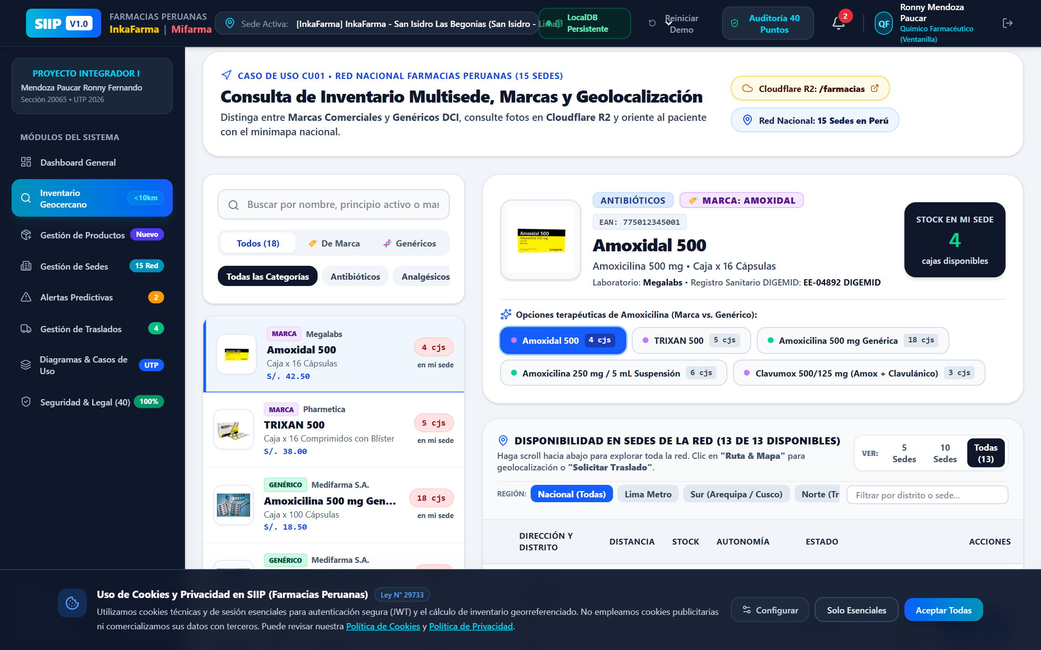
MÓDULO DE EXPERIENCIA DEL PACIENTE
Minimapa de Orientación y Guía WhatsApp al Paciente
UTP
🎯 Criterios y Verificación de Prueba:
✔ Geolocalización Dinámica OSM: Minimapa interactivo OpenStreetMap centrado en las coordenadas de la botica donante.
✔ Estimación de Tiempos: Cálculo del tiempo promedio en automóvil y a pie hacia la sucursal con stock.
✔ Generador WhatsApp: Copia formal con dirección, referencia, stock y enlace a Google Maps para el paciente.
✔ No Pérdida de Venta: Garantiza que el paciente encuentre su medicina en la misma cadena en <10 minutos.
CURSO INTEGRADOR I: SISTEMAS - SOFTWARE • AVANCE 3 • UTP 2026 • Mendoza Paucar Ronny (U25302314)

Slide 16
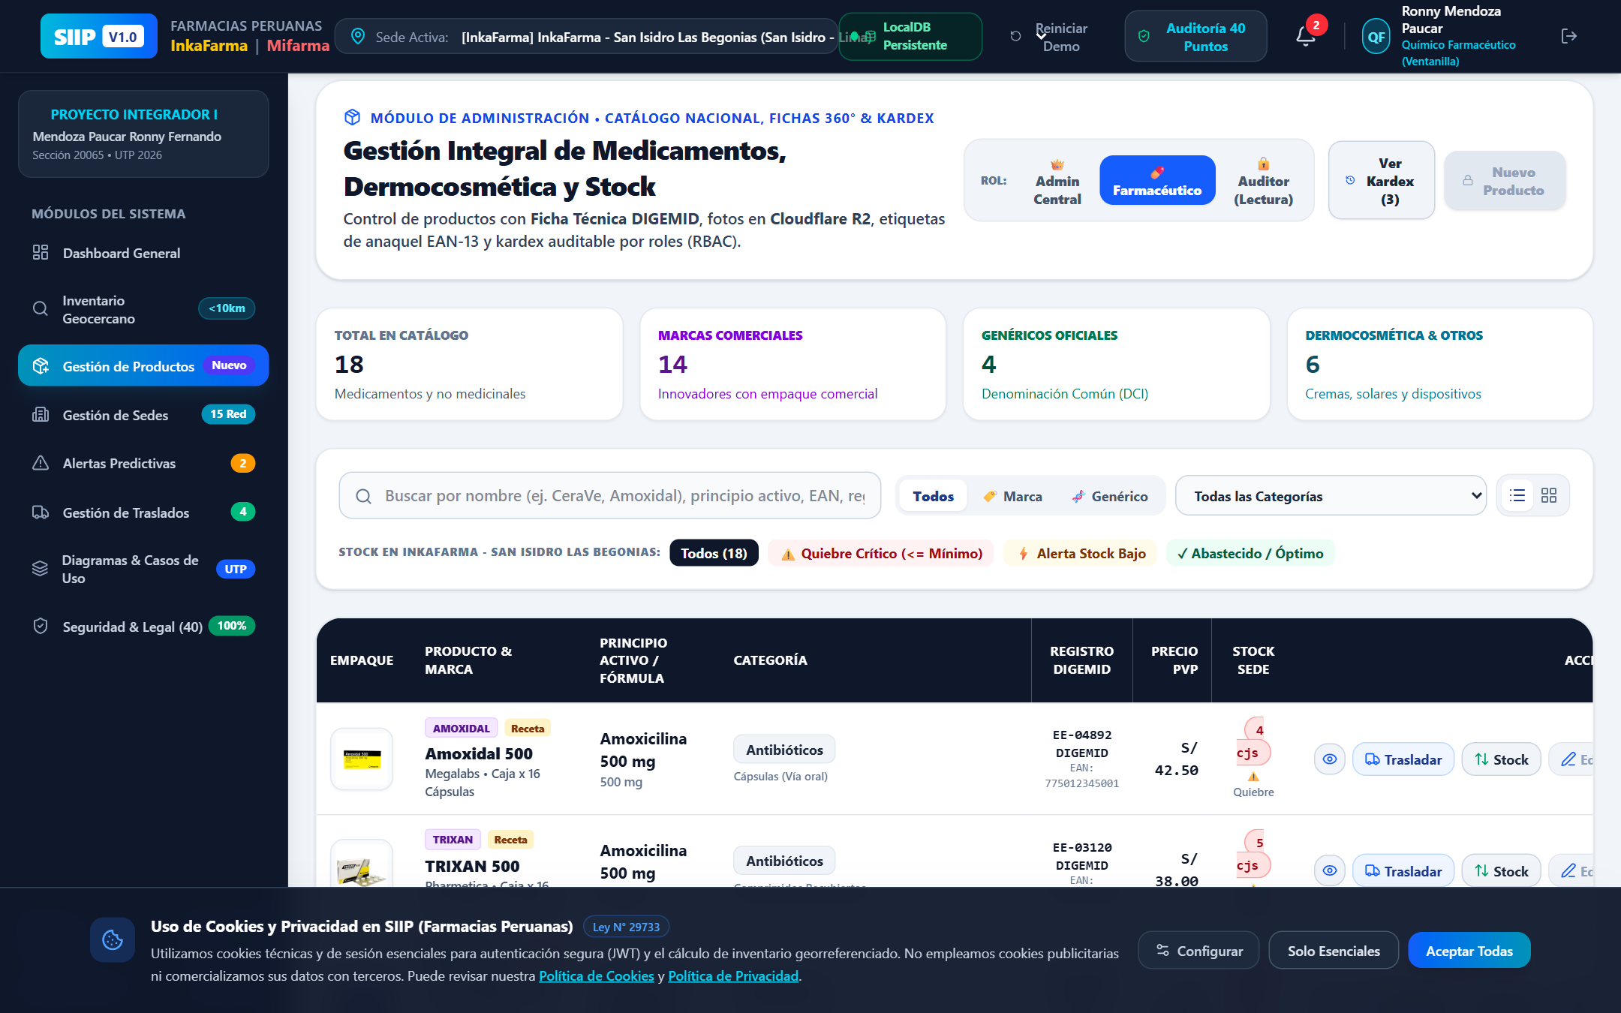
MÓDULO DE GESTIÓN DE PRODUCTOS
Gestión de Catálogo y Productos Farmacéuticos
UTP
🎯 Criterios y Verificación de Prueba:
✔ Catálogo Multicategoría: Antibióticos, Analgésicos, Antiinflamatorios y Oncológicos con EAN-13 y CAN DIGEMID.
✔ Clasificación Marca vs Genérico: Filtro para cumplir con la política nacional de disponibilidad de genéricos.
✔ Ajuste de Stock Auditado: Registro de ingresos físicos, regularizaciones y mermas con motivo justificado.
✔ Conexión con Kardex FEFO: Acceso directo a la hoja de vida, historial de movimientos y lotes de cada fármaco.
CURSO INTEGRADOR I: SISTEMAS - SOFTWARE • AVANCE 3 • UTP 2026 • Mendoza Paucar Ronny (U25302314)

Slide 17
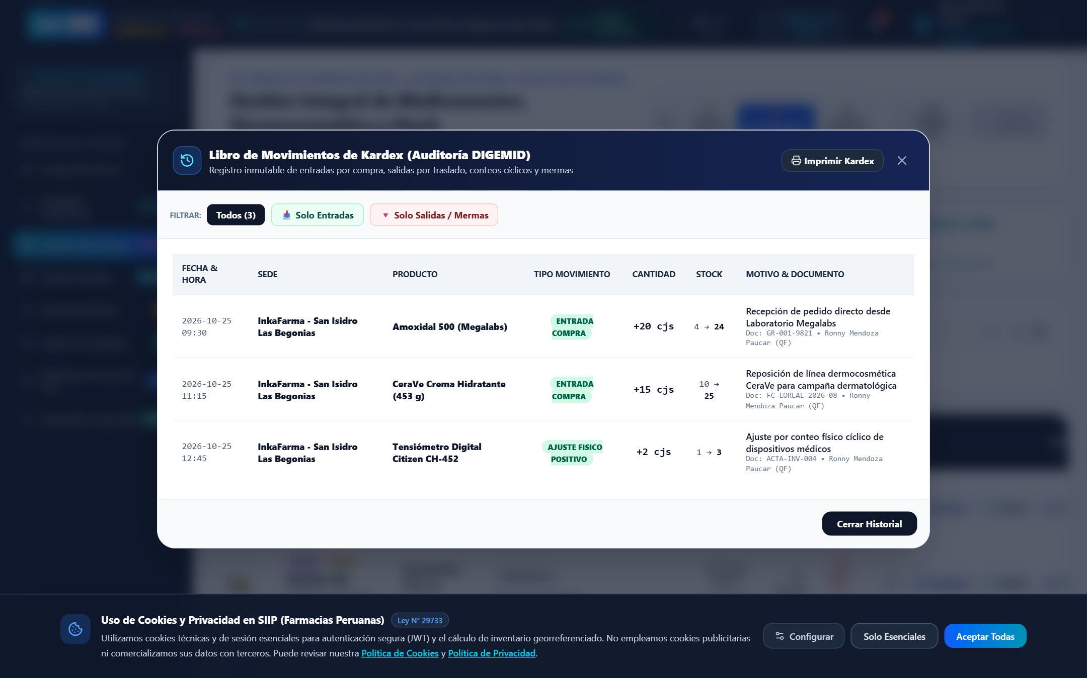
AUDITORÍA Y BUENAS PRÁCTICAS FARMACÉUTICAS
Trazabilidad por Lote y Kardex FEFO (BPA DIGEMID)
UTP
🎯 Criterios y Verificación de Prueba:
✔ Principio FEFO: Garantiza la salida prioritaria de lotes con fecha de vencimiento más próxima.
✔ Registro de Lote y Sanitario: Trazabilidad con código de lote del fabricante y registro sanitario oficial.
✔ Historial Cronológico: Auditoría de Entradas, Salidas por Venta y Traslados con usuario responsable.
✔ Certificación DIGEMID: Cumplimiento estricto del Manual de BPA aprobado por R.M. N° 833-2015/MINSA.
CURSO INTEGRADOR I: SISTEMAS - SOFTWARE • AVANCE 3 • UTP 2026 • Mendoza Paucar Ronny (U25302314)

Slide 18
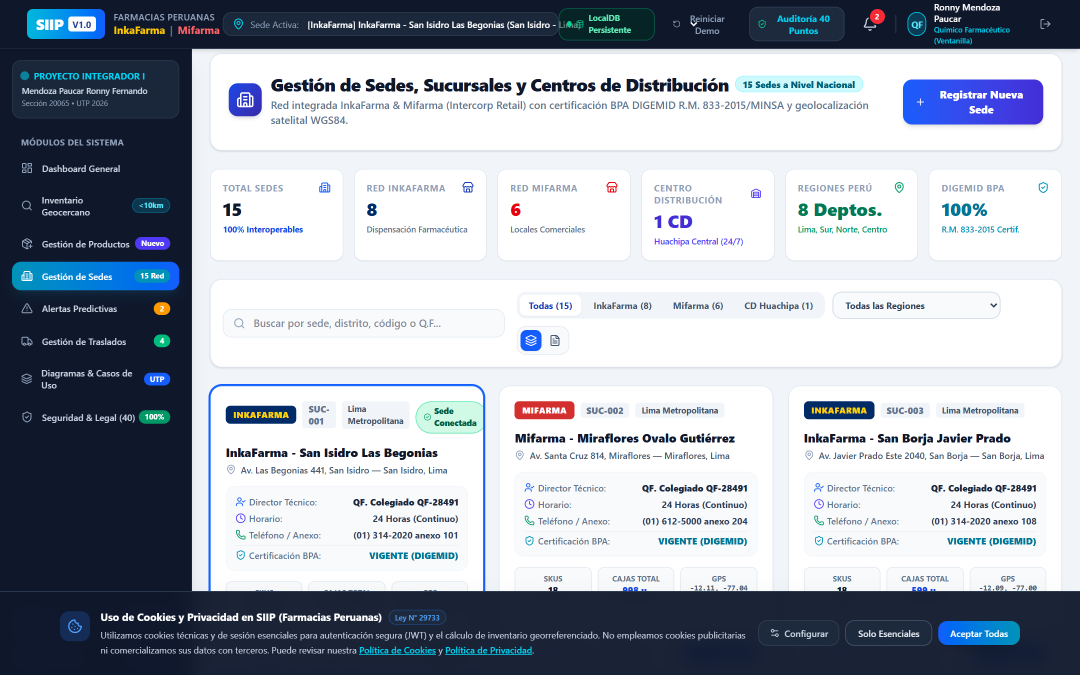
MÓDULO DE GESTIÓN DE SEDES
Administración Centralizada de 15 Sedes en el Perú
UTP
🎯 Criterios y Verificación de Prueba:
✔ Distribución Geográfica Nacional: 10 sedes en Lima Metropolitana y Callao + 5 sedes en Arequipa, Cusco, Trujillo, Chiclayo y Huancayo.
✔ Ficha Técnica 360°: Dirección exacta, teléfono, horario de atención y Director Técnico colegiado.
✔ Métricas Operativas: Monitoreo del total de medicamentos, stock crítico y balance de transferencias.
✔ Filtros por Cadena: Clasificación instantánea entre InkaFarma, Mifarma y CD Huachipa.
CURSO INTEGRADOR I: SISTEMAS - SOFTWARE • AVANCE 3 • UTP 2026 • Mendoza Paucar Ronny (U25302314)

Slide 19
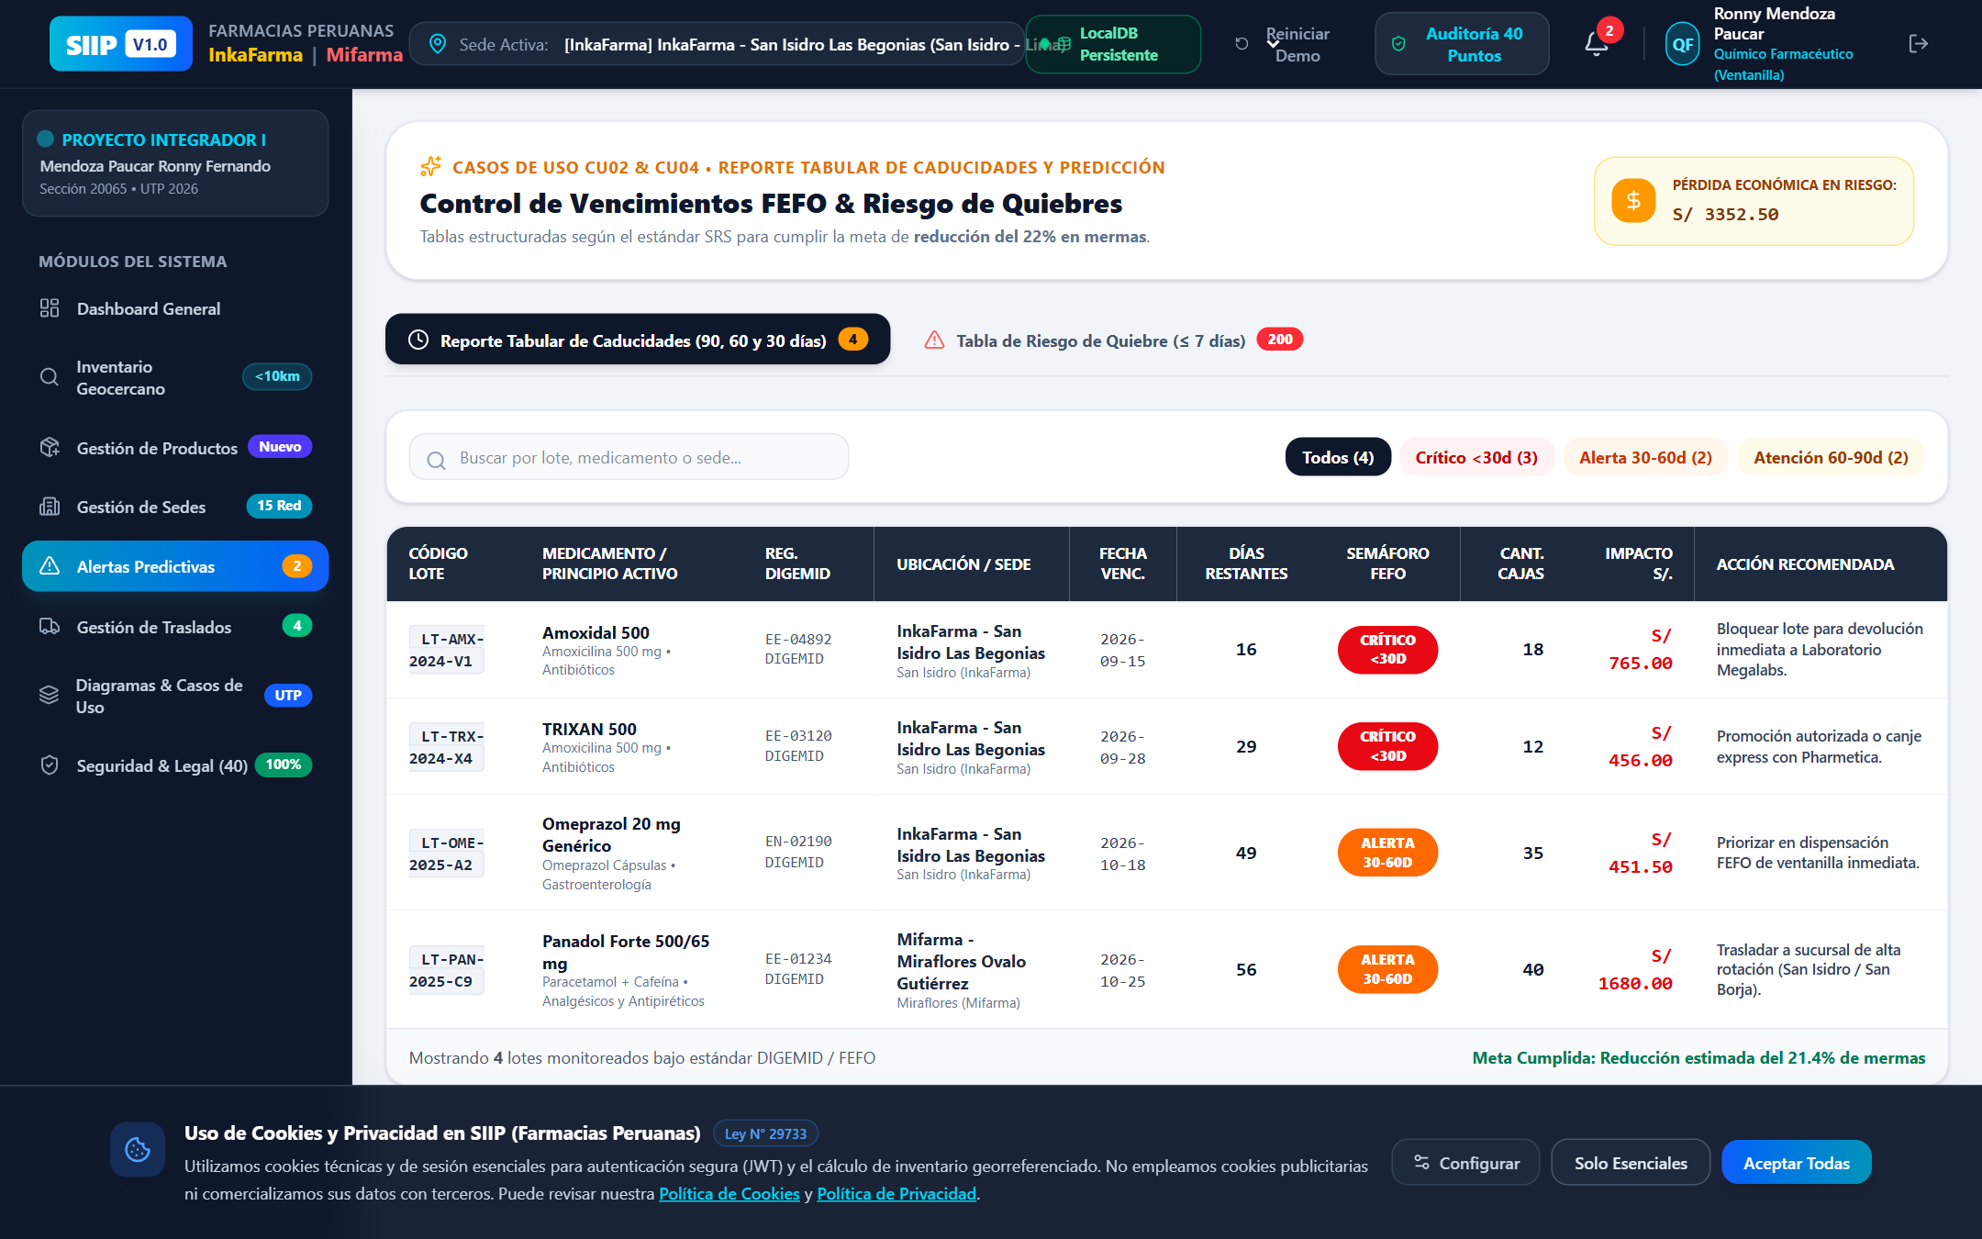
MÓDULO DE INTELIGENCIA PREDICTIVA
Motor de Alertas Predictivas de Demanda con IA (CU04)
UTP
🎯 Criterios y Verificación de Prueba:
✔ Consumo Diario Promedio: Algoritmo estadístico que analiza la dispensación para estimar la tasa diaria de salida.
✔ Predicción de Quiebre a 7 Días: Identifica fármacos que agotarán existencias en menos de 7 días preventivamente.
✔ Autonomía Operativa en Días: Calcula la cantidad de días de cobertura restante por sucursal.
✔ Acción Inmediata: Generación preventiva de traslados inter-sedes con un clic desde el panel de alertas.
CURSO INTEGRADOR I: SISTEMAS - SOFTWARE • AVANCE 3 • UTP 2026 • Mendoza Paucar Ronny (U25302314)

Slide 20
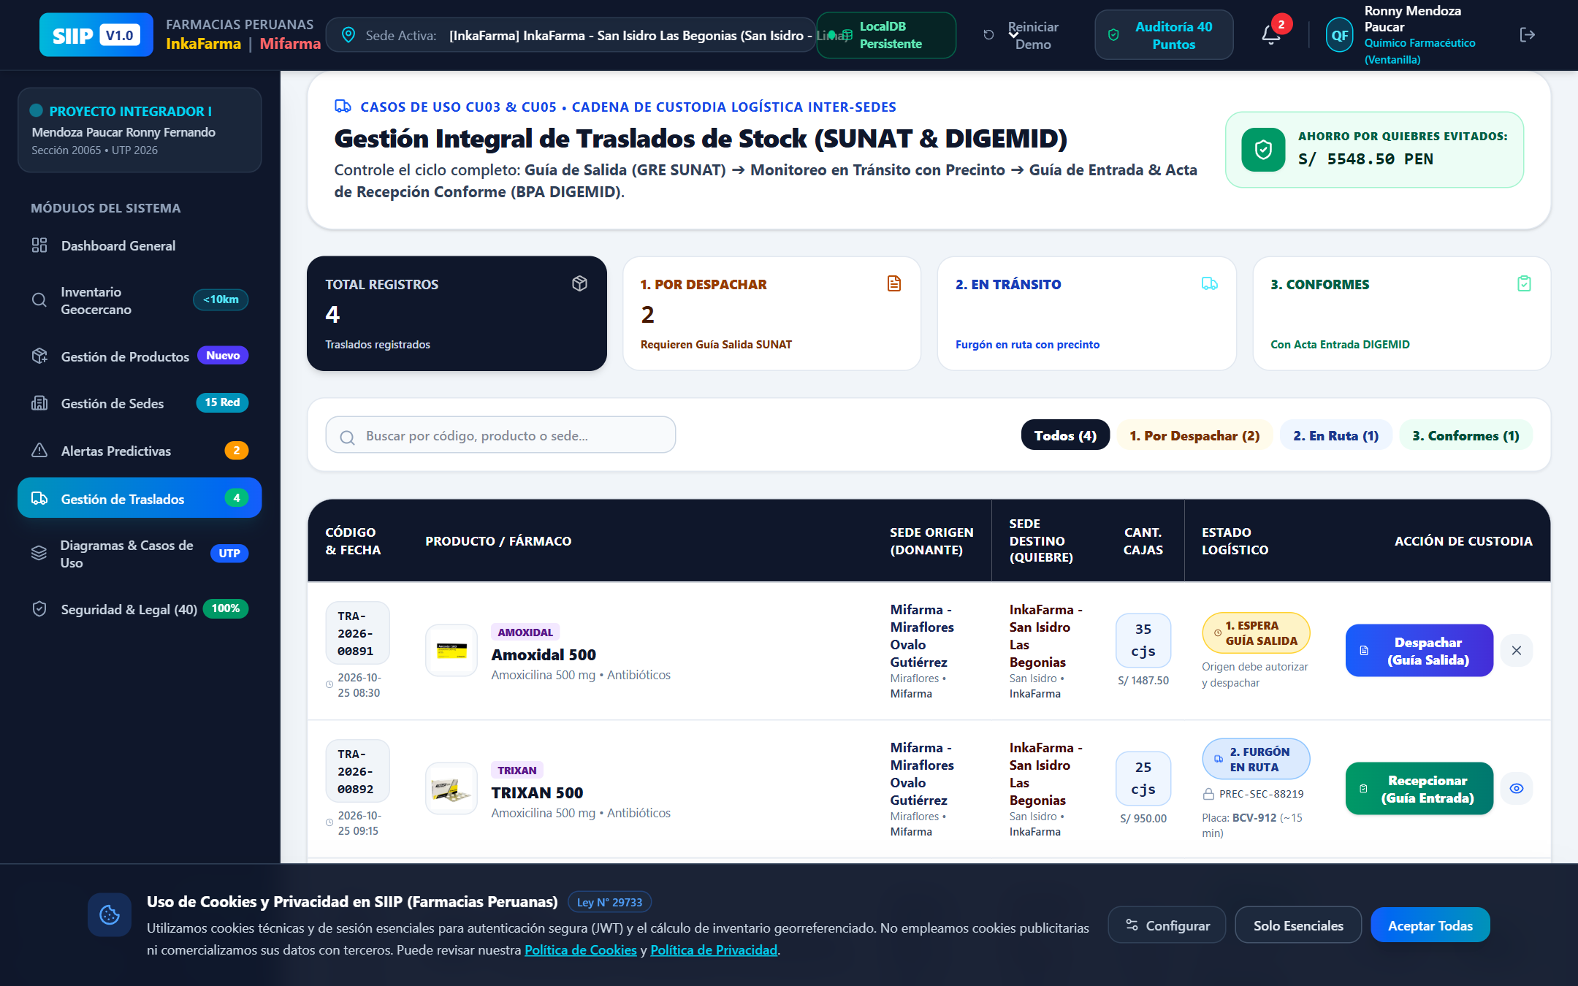
MÓDULO DE LOGÍSTICA Y TRIBUTACIÓN
Bandeja de Traslados y Guía de Remisión GRE SUNAT (CU05)
UTP
🎯 Criterios y Verificación de Prueba:
✔ Flujo de Estados Operativos: Seguimiento riguroso: PENDIENTE ➔ DESPACHADO ➔ EN TRÁNSITO ➔ COMPLETADO.
✔ Guía de Remisión (GRE): Cumplimiento SUNAT con serie correlativa, RUC transportista, placa y precinto.
✔ Código QR y Firma Fiscal: Generación del código QR de validación fiscal y trazabilidad de custodia.
✔ Recepción con Control de Calidad: Inspección de precintos íntegros y temperatura al recepcionar mercadería.
CURSO INTEGRADOR I: SISTEMAS - SOFTWARE • AVANCE 3 • UTP 2026 • Mendoza Paucar Ronny (U25302314)

Slide 21
CONCLUSIONES Y VALIDACIÓN DEL SISTEMA SIIP (AVANCE 3)
✔ Cobertura Integral de Requisitos (RF-01 a RF-11)
Todos los casos de uso (CU01 al CU05) han sido probados y validados con datos consistentes y flujos completos de inicio a fin.
✔ Arquitectura en 4 Capas Conforme a Estándares
Separación estricta de responsabilidades (MVC, DAO, SOLID, TDD) asegurando mantenibilidad, bajo acoplamiento y alta cohesión.
✔ Integración de Librerías Requeridas
Uso activo de Google Guava (bloqueo a los 5 intentos), Apache POI (exportación .xlsx), Apache Commons (sanitización) y Logback (auditoría).
✔ Seguridad y Autenticación PostgreSQL
Almacenamiento seguro de credenciales con hash BCrypt, control de acceso por roles y persistencia relacional en 8 tablas normalizadas.
✔ Despliegue Contenerizado con Docker
Entorno homogéneo y reproducible con Docker Compose, facilitando la ejecución independiente de microservicios y frontend.

